Slide 1
Object-Oriented and Classical Software Engineering

Slide 2
Chapter 9. 계획수립과 추정

Slide 3
개요
계획수립과 소프트웨어 프로세스
기간과 비용 추정하기
소프트웨어 프로젝트 관리의 컴포넌트
소프트웨어 프로젝트 관리 계획 프레임워크
IEEE SPMP
테스팅 계획수립
객체-지향 프로젝트 계획수립
요구사항 교육
문서화 표준
계획수립과 추정용 CASE 툴
SPMP 테스팅

Slide 4
9.0 계획수립과 추정
계획수립과 추정의 정의
프로젝트 시점에 체계적인 계획수립이 성공과 실패를 구별해주는 가장 중요한 요인
개발과 인도후 유지보수 동안 계획은 진행
초기 계획수립(initial planning)만으로 충분치 않음
소프트웨어 개발과 유지보수 프로세스 전체에 계속 진행되어야 함
지속적인 계획수립의 필요성에도 불구하고 이들 활동은 명세들이 작성된 후에 절정에 도달했다가 설계 활동들이 시작되기 전에 종료

Slide 5
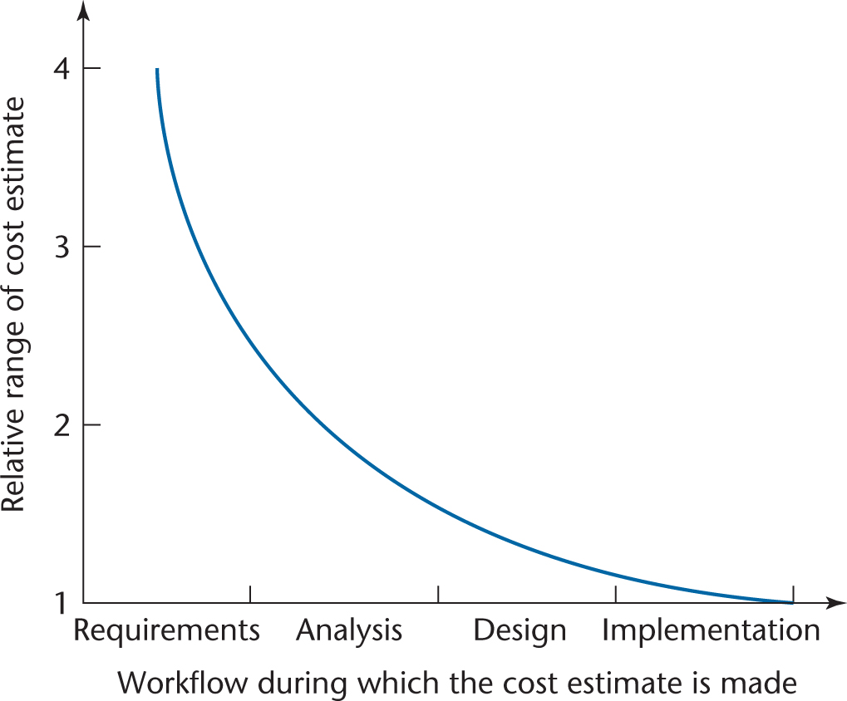
9.1 계획수립과 소프트웨어 프로세스
Planning
프로세스가 진행되는 동안 추정의 정확성이 증가

Slide 6
9.1 계획수립과 소프트웨어 프로세스
Planning
Example
프로덕트가 구현 워크플로의 후반부에 승인 테스트를 통과한 후 클라이언트에 인도될 때 그 비용이 백 만달러가 든다고 가정
추정의 범위는 25만 달러에서 4백만 달러 사이
비용추정이 요구사항 워크플로의 중간에 추정
추정의 범위는 50만 달러에서 2백만 달러 사이
비용추정이 분석 워크플로의 후반부에 추정
불확실성 원추(cone of Uncertainty)
67만 달러에서 1백5십만 달러로 상대적으로 범위가 큼

Slide 7
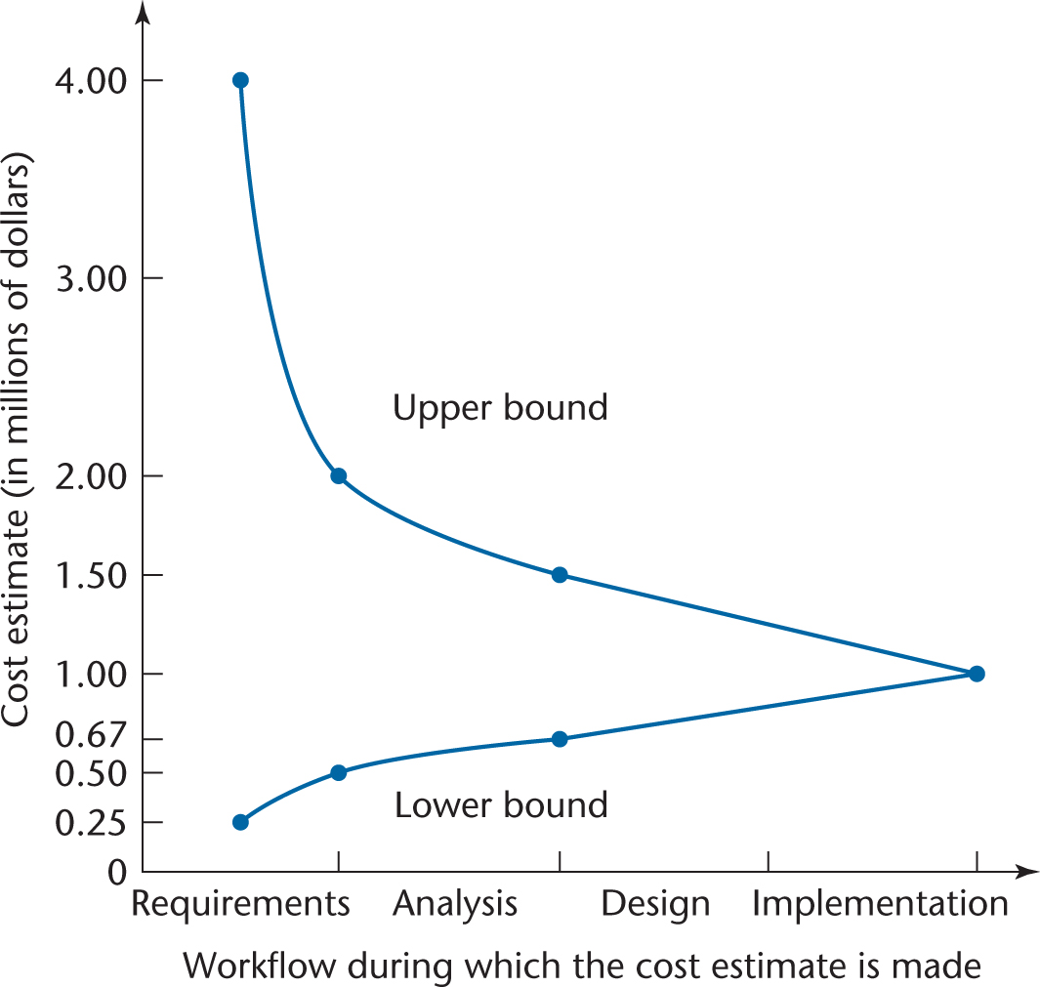
9.1 계획수립과 소프트웨어 프로세스
Planning
불확실성 원추(cone of Uncertainty)에 4점이 표시

Slide 8
9.1 계획수립과 소프트웨어 프로세스
Planning
불확실성 원추 모델이 기반을 둔 데이터 U.S. Air Force Electronic System Division[Devenny, 1976]는 오래된 데이터로서 추정기법 제안
추정기술은 많은 향상을 이룸
하지만 불확실성 원추의 전체 모습은 크게 변경되지 않음

Slide 9
9.2 기간과 비용 추정하기
Estimating
정확한 기간 평가는 매우 중요
정확한 비용 추정이 중요
내부, 외부 비용
비용이나 기간의 정확한 견적을 위해 너무 많은 변수가 존재

Slide 10
9.2 기간과 비용 추정하기
Human Factors
Sackman(1968)과 그의 동료들은 프로그래머들 간에 28대 1의 차이점이 나는 것을 관찰
Sackman과 그의 동료들은 다음사항에 대해 프로그래머들을 비교한 결과는 다음과 같음.
프로덕트의 크기에서 6대 1
프로덕트의 실행시간에서 8대 1
개발 시간에서 9대 1
코딩시간에서 18대 1
디버깅 시간에서 28대 1
프로젝트 기간 동안 주요 기술진이 사직할 수 있음

Slide 11
9.2 기간과 비용 추정하기
프로덕트의 사이즈에 대한 척도
Lines of code (LOC, KDSI, KLOC)
FFP
Function Points
COCOMO

Slide 12
9.2 기간과 비용 추정하기
프로덕트의 사이즈에 대한 척도
Lines of Code (LOC)(1/3)
다른 대안 척도
Kilo delivered source instructions (KDSI)
소스 코드의 생성은 전체 소프트웨어 개발 노력 중에 작은 부분
두 가지 언어로 동일 프로덕트를 구현하면 LOC수가 다름
Lisp나 많은 비절차 4GL과 같은 언어들은 아직 LOC개념이 정의되어 있지 않음

Slide 13
9.2 기간과 비용 추정하기
프로덕트의 사이즈에 대한 척도
Lines of Code (LOC)(2/3)
LOC를 어떻게 카운트하는지가 정확한 것인지 명확하지 않음
실행 가능한 코드의 라인만 카운트 ?
데이터 정의도 카운트 ?
주석도 카운트 ?
JCL(Job Control Language)문도 카운트 ?
선하는 과정에서 변경된 라인과 삭제된 라인도 카운트 ?
작성된 모든 코드가 클라이언트에게 인도되지 않음
개발자의 일부가 몇 분 동안 설계활동을 하면 수천 라인의 코드가 생성
보고서, 화면, GUI 생성기 같은 코드 생성기

Slide 14
9.2 기간과 비용 추정하기
프로덕트의 사이즈에 대한 척도
Lines of Code (LOC)(3/3)
최종 프로덕트에서 LOC의 수는 프로덕트가 완성된 후에 정확하게 측정
LOC에 기반한 비용추정은 이중으로 위험
추정 프로세스를 시작하려면 최종 프로덕트의 LOC 수가 추정
비용추정기법이 불확실할 뿐만 아니라 불확실한 비용추정자에 대한 입력 자체도 불확실
프로덕트의 비용추정에 추정된 LOC를 사용하기 때문에 부정확함
구축되지 않은 프로덕트의 LOC 수가 불확실하면 결과로 나온 비용추정의 신뢰성도 높지 않음

Slide 15
9.2 기간과 비용 추정하기
프로덕트의 사이즈에 대한 척도
LOC의 대안되는 척도들
LOC의 수를 신뢰할 수 없기에 대안으로 다음과 같은 방법을 사용
FFP
Function points

Slide 16
9.2 기간과 비용 추정하기
FFP Metric
중간규모의 데이터 프로세싱 프로덕트들에서 비용추정을 위함
데이터 프로세싱 프로덕트들의 세 개의 기본 구조적 요소들은 다음과 같음
Files
Flows
Processes

Slide 17
9.2 기간과 비용 추정하기
FFP Metric
프로덕트에서 files (Fi), flows (Fl), and processes (Pr)이 주어지면,
size (S)와 cost (C)
S = Fi + Fl + Pr
C = b × S
여기서 상수 b(efficiency or productivity)는 조직에 따라 변함

Slide 18
9.2 기간과 비용 추정하기
FFP Metric
FFP 척도의 유효성과 신뢰성은 중간 규모의 데이터 프로세싱 애플리케이션의 영역을 다루는 목적의 표본(sample)을 사용
척도는 수많은 데이터 프로세싱 프로덕트의 필수 프로덕트인 데이터베이스에는 확장할 수 없음

Slide 19
9.2 기간과 비용 추정하기
Function Points
다음의 개수들을 기반
inputs (Inp)
outputs (Out),
inquiries (Inq)
master files (Maf)
interfaces (Inf)
어떤 프로덕트에서 “기능점수”에서 사이즈(size)는 다음과 같은 식으로 표현
FP = 4 × Inp + 5 × Out + 4 × Inq + 10 × Maf + 7 × Inf
이는 3 단계 계산을 단순화시킨 것

Slide 20
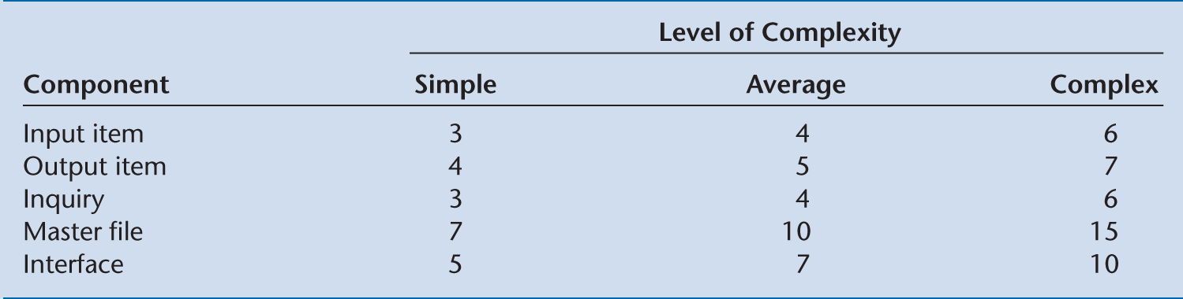
9.2 기간과 비용 추정하기
Function Points
Step 1. 프로덕트의 각 컴포넌트 Inp, Out, Inq, Maf, Inf는 단순(simple), 평균(average), 복잡(complex)으로 분류
각 컴포넌트는 그 수준에 따른 기능 점수를 할당
컴포넌트에 할당된 기능 점수는 합산되어 UFP을 작성 (unadjusted function points)

Slide 21
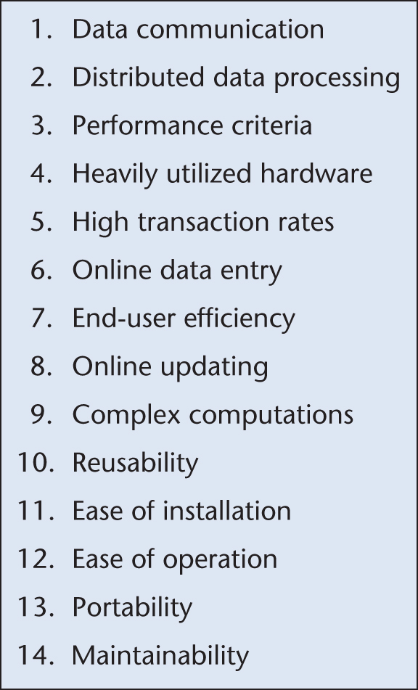
9.2 기간과 비용 추정하기
Function Points
Step 2. TCF(technical complexity factor: 기술 복잡도 인자)가 계산
14개 인자의 각각은 0(존재하지 않거나 영향력이 없는)부터 5(자료처리량에 강한 영향이 있는)까지의 값을 할당
이때 할당되는 값은 transaction rates, portability등에 따라 할당됨

Slide 22
9.2 기간과 비용 추정하기
Function Points
결과로 나온 14개의 값이 합산
이때 전체 DI(degree of influence)가 생성
TCF = 0.65 + 0.01 x DI
DI는 0부터 70까지 변하기 때문에 TCF는 0.65부터 1.35까지 변할 수 있음

Slide 23
9.2 기간과 비용 추정하기
Function Points
Step 3. 기능 점수의 수 FP는 다음과 같은 식으로 계산
FP = UFP × TCF

Slide 24
9.2 기간과 비용 추정하기
Analysis of Function Points
소프트웨어 생산성 비율을 측정한 실험
KDSI를 사용하는 것보다 기능 점수를 사용하는 것이 보다 좋은 결과를 제공
그러나, 몇 개의 문제점은 존재
[Jones, 1987]
KDSI로 계산하면 800%가 넘는 오류가 관측
기능 점수로 계산하면 200% 밖에 안된다고 설명

Slide 25
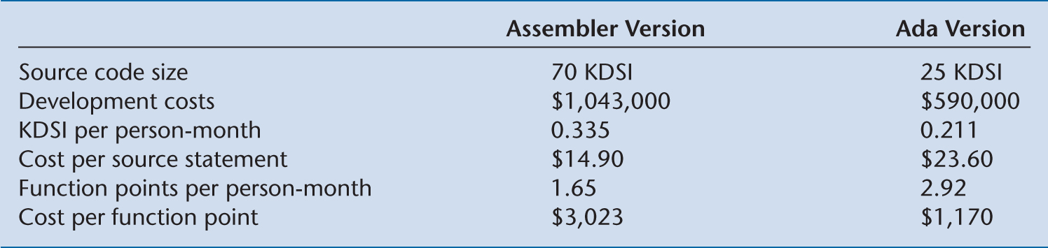
9.2 기간과 비용 추정하기
Analysis of Function Points
어셈블러와 Ada로 작성한 동일한 프로덕트의 결과를 비교
person-month당 KDSI를 고려
소스문 당 비용을 고려
person-month당 기능 점수가 프로그래밍 효율성의 척도로 선택되면 어셈블러에 대한 Ada의 우월성이 나타남

Slide 26
9.2 기간과 비용 추정하기
Analysis of Function Points
FFP척도 처럼 프로덕트 유지보수시 부정확하게 측정
프로덕트가 유지 보수 될 때 다음과 같이 주요 변경 없이 할 수 있음
파일, 플로우, 프로세스의 개수
입력, 출력, 조회, 마스터 파일, 인터페이스 개수
프로덕트의 모든 라인이 코드 라인의 전체의 수를 변경시키지 않고 완전히 다른 라인으로 교체

Slide 27
9.2 기간과 비용 추정하기
Mk II Function Points
Mk II기능 점수는 UFP를 계산하는 보다 정확한 방법을 제공[Symons, 1991]
소프트웨어는 컴포넌트 트랜잭션의 집합으로 분해되는데, 각각은 입력, 프로세스, 출력으로 구성
UFP의 값은 이들 입력, 프로세스, 출력으로부터 계산
Mk II 기능 점수는 세계 각국에서 폭넓게 사용

Slide 28
9.2 기간과 비용 추정하기
비용추정 기법
유추에 의한 전문가 판단(Expert judgment by analogy)
상향식 접근(Bottom-up approach)
알고리즘 비용추정 모델(Algorithmic cost estimation models)

Slide 29
9.2 기간과 비용 추정하기
비용추정 기법
유추에 의한 전문가 판단
전문가들은 능동적으로 참여해서 유사성과 차이점을 인식했던 완료된 프로덕트들과 대상 프로덕트를 비교해서 추정을 도출
추측으로만 기술하기 때문에 생긴 오차가 부정확한 비용추정들을 만듦
전체 기록을 정하지 않는 한 그들의 기억은 예측을 무시하기 때문에 부정확
전문가들도 인간이므로 그들의 예언에 영향을 미칠 수 있는 편견을 가짐
전문가 그룹이 수행한 추정결과도 그들의 종합적인 경험을 반영
경험이 다양할수록 추정결과는 정확
결론이 다른 두 전문가의 조정 방법으로 Delphi 기법 사용

Slide 30
9.2 기간과 비용 추정하기
비용추정 기법
상향식 접근
프로덕트를 작은 컴포넌트로 분해
장점 : 서너 개의 작은 컴포넌트들에 대한 비용추정들이 하나의 대형 프로젝트보다 빠르게 그리고 정확하게 수행
단점 : 프로덕트가 프로덕트의 컴포넌트들의 합보다 큼
객체-지향 패러다임에서 다양한 클래스들의 독립성은 상향식 접근법을 도와줌
프로덕트에 있는 다양한 객체들 간의 상호작용이 추정 프로세스를 복잡하게 만듦

Slide 31
9.2 기간과 비용 추정하기
비용추정 기법
알고리즘 비용추정 모델
프로덕트를 작은 컴포넌트로 분해
장점 : 서너 개의 작은 컴포넌트들에 대한 비용추정들이 하나의 대형 프로젝트보다 빠르게 그리고 정확하게 수행
단점 : 프로덕트가 프로덕트의 컴포넌트들의 합보다 큼
객체-지향 패러다임에서 다양한 클래스들의 독립성은 상향식 접근법을 도와줌
프로덕트에 있는 다양한 객체들 간의 상호작용이 추정 프로세스를 복잡하게 만듦

Slide 32
9.2 기간과 비용 추정하기
알고리즘 비용추정 모델
척도는 비용과 기간을 계산하는 모델에 입력으로 사용
비용추정모델은 전문가 의견보다 우수
모델이 갖는 위험성은 추정이 오직 가설에 바탕
Examples
SLIM Model
Price S Model
COnstructive COst MOdel (COCOMO)

Slide 33
9.2 기간과 비용 추정하기
중간급 COCOMO(1/8)
COCOMO의 세가지 모델
프로덕트를 거시적으로 추정하는 모델
중간급 COCOMO
프로덕트를 미시적으로 추정하는 모델
우리는 중간급 COCOMO를 조사

Slide 34
9.2 기간과 비용 추정하기
중간급 COCOMO(2/8)
Step 1. 프로덕트 길이를 KDSI로 추정
Step 2. . 프로덕트의 개발모드를 난이도로 추정 (organic, semidetached, embedded)
Example:
프로젝트가 쉽게 직선적으로 판단(“organic mode”)
평균노력(Nominal effort) = 3.2 x (KDSI)^{1.05} person-months
Step 3. 평균노력 계산
Example:
기본급 프로덕트
12 KDI(12,000DI)로 추정된다면 평균 노력은 다음과 같이 계산
평균노력(Nominal effort) = 3.2 x (12)^{1.05} = 43 person-months

Slide 35
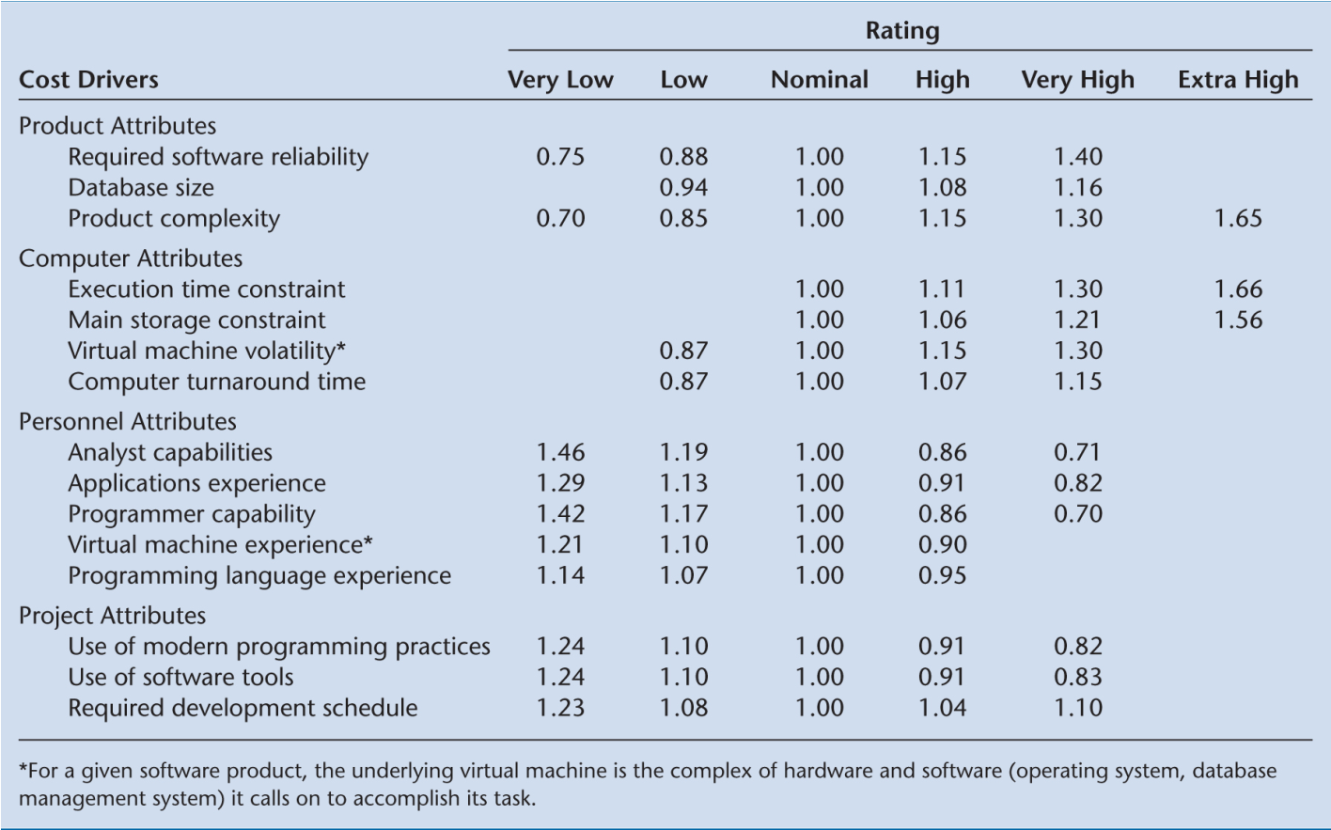
9.2 기간과 비용 추정하기
중간급 COCOMO(3/8)
Step 4. 평균값은 15개 소프트웨어 개발 노력 승수 들을 곱해야 됨

Slide 36
9.2 기간과 비용 추정하기
중간급 COCOMO(4/8)
Example:
성능, 개발일정, 인터페이스 요구사항 등을 가진 새로운 전자자금이체 네트웍의 높은 신뢰성을 갖는 마이크로프로세스-기반 통신처리 소프트웨어
Step 1. 프로덕트 길이 추정
10,000 delivered source instructions (10 KDSI)
Step 2. 개발 모드 추정
내장 모드에 적합(“embedded” mode)

Slide 37
9.2 기간과 비용 추정하기
중간급 COCOMO(5/8)
Step 3. 평균노력 계산
평균노력(Nominal effort) = 2.8 x (10)^{1.20} = 44 person-months
Step 4. 평균값은 15개 소프트웨어 개발 노력 승수 들을 곱
개발 노력 승수(Product of effort multipliers) = 1.35 (next slide)
추정노력(Estimated effort) = 1.35 x 44 = 59 person-months

Slide 38
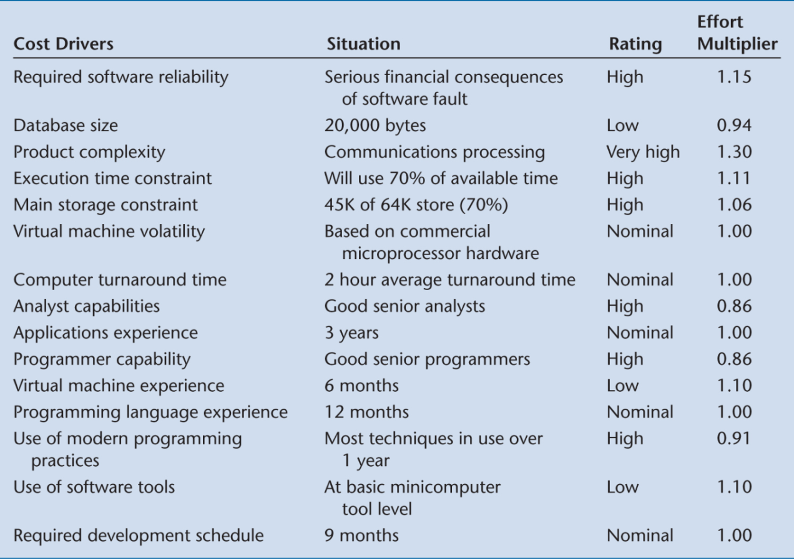
9.2 기간과 비용 추정하기
중간급 COCOMO(6/8)
마이크로프로세서 커뮤니케이션 소프트웨어에 관한 중간급 COCOMO 노력 승수 [Boehm, 1984b], (Ⓒ 1984 IEEE)

Slide 39
9.2 기간과 비용 추정하기
중간급 COCOMO(7/8)
추정된 개발노력은(59 person-months) 15개 승수를 평균 노력에 곱은 다음을 결정하는 다른 식에서 사용
달러 비용(Dollar costs)
개발일정(Development schedules)
페이즈와 활동 분포(Phase and activity distributions)
컴퓨터 비용(Computer costs)
연간 유지보수 비용(Annual maintenance costs)
관련된 항목)Related items

Slide 40
9.2 기간과 비용 추정하기
중간급 COCOMO(8/8)
중간급 COCOMO은 광범위한 샘플에 대한 검증
중간급 COCOMO를 이 표본에 적용한 결과는 실제 값이 시간의 68%라고 예상한 값의 20% 이내
중간급 COCOMO는 시간의 가장 정확한 추정 방법
주요 문제
대상 제품의 코드 라인 수의 추정이 잘못된 경우 모든것이 부정확

Slide 41
9.2 기간과 비용 추정하기
COCOMO II(1/4)
1981년에 제안 되었고 1995년에 확장
객체-지향(Object orientation)
생명주기 모델(Modern life-cycle models)
라피드 프로토타입(Rapid prototyping)
4세대 언어(Fourth-generation languages)
COTS software
COCOMO II는 기존 COCOMO보다 복잡

Slide 42
9.2 기간과 비용 추정하기
COCOMO II(2/4)
세 가지 다른 모델로 구성
어플리케이션 합성 모델(application composition model)
객체 점수(object point)(기능 점수와 유사한)에 기반
초기 설계 모델(early design model)
기능 점수에 기반
포스트 아키텍처 모델(post-architecture model)
기능 점수나 LOC(KDSI)를 사용

Slide 43
9.2 기간과 비용 추정하기
COCOMO II(3/4)
COCOMO를 기초로 한 노력 모델은
effort = a ×(size)^{b}
중간급 COCOMO
상수 (a, b)
COCOMO II
B의 값은 모델의 다양한 매개변수에 따라 변동
COCOMO II 재사용에 관한 과정
약간의 변경을 가한 재사용된 소프트웨어가 역으로 큰 비용을 초래하는 것을 고려

Slide 44
9.2 기간과 비용 추정하기
COCOMO II(4/4)
승수 비용 드라이버(multiplicative cost driver)는 17개
COCOMO는 15개
비용 드라이버 중 7개는 미래의 프로덕트에 요구되는 항목
신뢰성, 연간 직원이직, 다중 사이트에서 개발된 프로덕트 등

Slide 45
9.2 기간과 비용 추정하기
기간과 비용 추정 추적
프로덕트가 개발되는 동안 실제 개발 노력은 예상들과 계속 비교
예측(prediction)들의 철저한 추적(tracking)은 예측들이 만들어진 기법들에 관계없이 개발 프로세스 전체에서 행해져야 함

Slide 46
9.3 소프트웨어 프로젝트 관리의 컴포넌트
Software Project Management Plan
수행할 작업
수행하는데 필요한 자원
지불해야 할 돈

Slide 47
9.3 소프트웨어 프로젝트 관리의 컴포넌트
Resources
소프트웨어 개발은 자원(resource)들을 요구
사람(People)
소프트웨어가 실행 될 하드웨어(Hardware)
지원 소프트웨어(Support software)

Slide 48
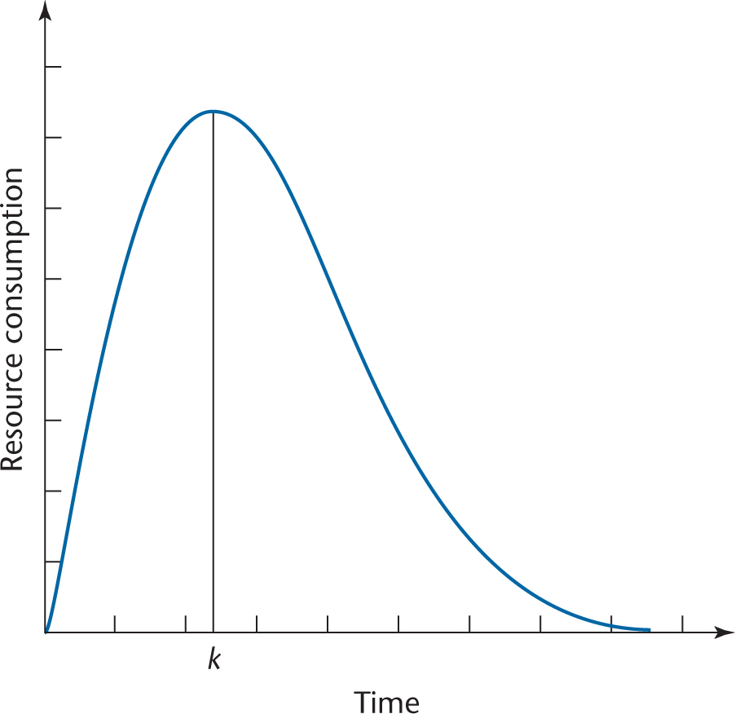
9.3 소프트웨어 프로젝트 관리의 컴포넌트
Use of Resources Varies with Time
자원 계산이 시간에 따라 변할 것을 보여주는 Rayleigh 곡선
자원소비는 작게 시작해서 절정에서 급격히 증가하고, 그 다음 낮은 비율로 감소

Slide 49
9.3 소프트웨어 프로젝트 관리의 컴포넌트
Work Categories
Project function
프로젝트에 걸쳐 작업을 진행
Examples:
프로젝트 관리(Project management)
품질관리(Quality control)

Slide 50
9.3 소프트웨어 프로젝트 관리의 컴포넌트
Work Categories
Activity
정확하게 시작하고 종료하는 날짜를 가지고 있는 주요 작업의 단위
컴퓨터 시간이나 person-days와 같이 자원들을 소비
예산
설계 문서
일정
소스 코드
사용자 설명서
같은 작업 프로덕트(work product)들

Slide 51
9.3 소프트웨어 프로젝트 관리의 컴포넌트
Work Categories
Task
액티비티는 테스크(task)들이 집합을 포함
태스크는 관리의 주체가 되는 작업의 가장 작은 단위

Slide 52
9.3 소프트웨어 프로젝트 관리의 컴포넌트
Completion of Work Products
이정표(Milestone)
작업 프로덕트(work product)가 완성된다고 생각되는 날짜
작업 프로덕트는 이정표에 도달할 수 있는지를 결정하는 일련의 검토(reviews)는 다음이 결정
검토 팀 멤버들(Fellow team members)
관리자(Management)
클라이언트(The client)
작업 프로덕트가 검토되어 동의를 받으면 이것이 기준선(baseline)

Slide 53
9.3 소프트웨어 프로젝트 관리의 컴포넌트
Work Package
Work product, plus
작업 프로덕트
작업 프로덕트에 대한 기술진 요구사항
개발 기간
자원
책임있는 사람의 이름
승인 기준 등이 정의
예산(Budget)
Project functions
Activities

Slide 54
9.4 소프트웨어 프로젝트 관리 계획 프레임워크
Software Project Management Plan Framework
프로젝트 관리 계획(project management plan)을 작성하는 많은 방법
가장 대표적인 것은 IEEE 표준 1058[1998]
표준은 소프트웨어 개발에 참여한 많은 주요 조직의 대표자들이 작성
IEEE 프로젝트 관리 계획은 모든 유형의 소프트웨어 프로덕트들에 사용하기 위해 설계
IEEE 프로젝트 관리 계획 프레임워크는 프로세스 개선을 지원
형상관리와 척도들과 같은 CMM 핵심 프로세스 영역들(3.13절)이 반영
IEEE 프로젝트 관리 계획 프레임워크는 Unified Process에 이상적
Unified Process의 두 개의 중심 측면들인 요구사항 관리와 위험 관리에 할당

Slide 55
9.4 소프트웨어 프로젝트 관리 계획 프레임워크
Software Project Management Plan Framework
일부 절들은 소규모 소프트웨어와는 관련이 없음
7.7절 "Subcontractor Management Plan“은 소규모 프로젝트에 사용되지 않음

Slide 56
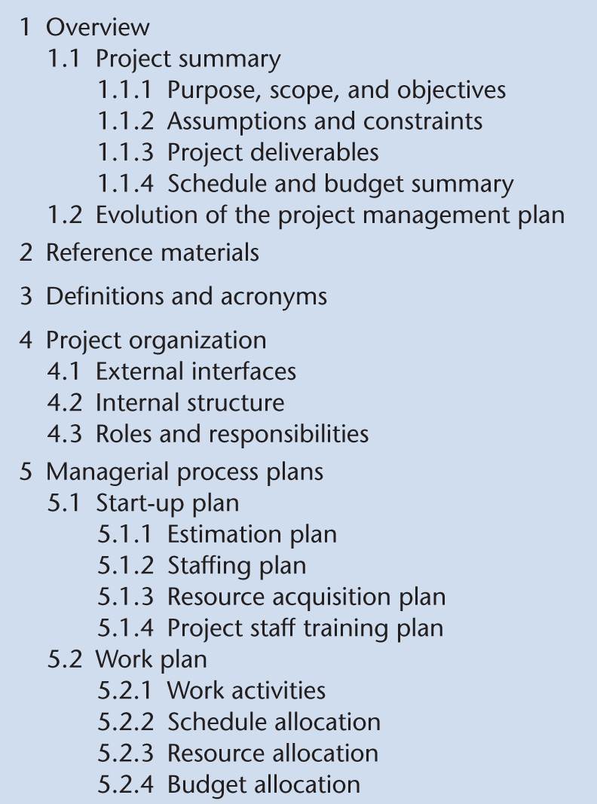
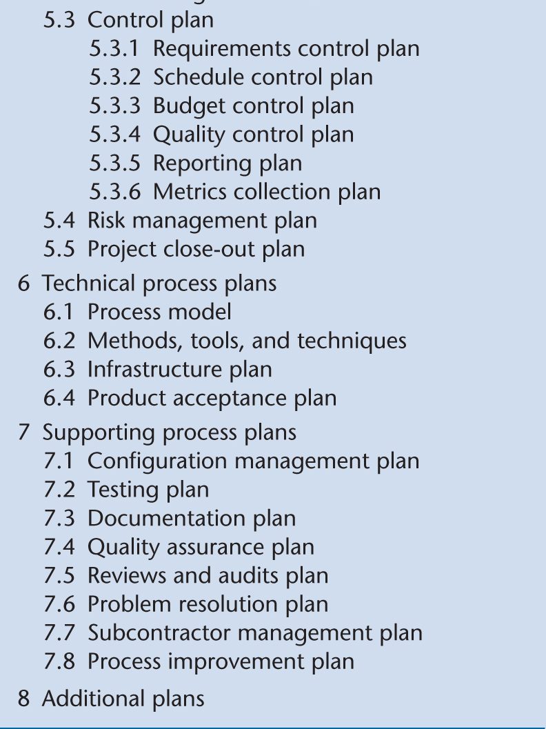
9.5 IEEE SPMP
IEEE Software Project Management Plan

Slide 57
9.6 테스팅 계획수립
Planning Testing
SPMP는 테스팅에 관한 자원을 포함하고
세부적인 일정도 각 워크플로 동안에 시행해야 되는 테스팅을 명확하게 명시
SQA 그룹을 도와주는 좋은 방법은 개발이 추적되도록 요구
코드 모듈들을 테스팅하는 한 가지 중요한 방법
코드 명세를 기반으로 테스트 케이스를 실행하는 블랙-박스 테스팅(black-box testing)(15.11절)

Slide 58
9.7 객체-지향 프로젝트 계획수립
Planning Object-Oriented Projects
객체-지향 패러다임은 상대적으로 많은 독립적인 작은 컴포넌트로 구성
클래스들로 구성된 프로덕트
비용과 개발 기간 추정이 보다 쉽게 계산
보다 정확한 작은 단위로 되어 있어서 계획수립을 보다 쉽게 작성되도록 함
COCOMO II(9.2.4절)는 객체-지향을 포함한 최신 소프트웨어 기술을 처리할 수 있게 설계
중간급 COCOMO의 경우에 비용승수 중 일부에 소수 변경이 요구[Pittman, 1993]

Slide 59
9.7 객체-지향 프로젝트 계획수립
Planning Object-Oriented Projects
현재 프로젝트의 부분을 재사용 하는 목적
재사용 가능한 컴포넌트와 유사한 재사용 불가능한 컴포넌트를 설계, 구현, 테스트, 문서 등으로 비교하면 재사용시 시간이 3배 이상 빨라짐[Pittman, 1993]
비용과 개발 기간 추정은 이런 추가 노력을 통합하기 위해 변경
대체로 SPMP는 재사용 노력의 영향을 통합하기 위해 조절
기존 컴포넌트의 재사용은 객체-지향 프로덕트의 개발에서 전체적 노력을 감소시킴
미래 프로덕트에서 재사용을 위한 컴포넌트 설계는 노력을 증가
장기적으로 클래스의 재사용은 비용을 상쇄시킬 것이고 이것을 도와주는 증거들이 이미 있다고 예측 [Lim, 1994].

Slide 60
9.8 요구사항 교육
Training Requirements
“우리는 프로덕트가 완성될 때까지 교육에 대해 걱정을 할 필요가 없고 그 다음에 사용자들을 교육시킬 수 있다.”
교육은 소프트웨어 계획 수립과 추정이 교육으로 시작되고, 개발 팀의 멤버에게도 필요
새로운 설계 기법이나 테스트 절차와 같은 새로운 소프트웨어 개발기법이 사용될 때, 교육은 새로운 기법을 사용하는 팀의 모든 멤버에게 제공
워크스테이션들이나 통합 환경과 같은 하드웨어나 소프트웨어 툴들의 도입은 교육이 요구
프로그래머들은 구현언어뿐만 아니라 프로덕트의 개발을 위해 사용되는 운영체제 시스템에 관해 교육을 받을 필요가 있음
컴퓨터 운영자들은 새로운 프로덕트를 실행할 수 있게 몇 종류의 교육을 받을 필요가 있음

Slide 61
9.9 문서화 표준
Documentation Standards
소프트웨어 프로덕트의 개발은 광범위하고 다양한 문서화(documentation) 작업이 수반
IBM 내부 상용 프로덕트(50 KDSI)
KDSI당 29page의 문서 생성
비슷한 사이즈의 상업용 소프트웨어 프로덕트
KDSI당 66page
운영체제 IMS/360 Version 2.3 (166 KDSI)
KDSI당 157page의 문서
63개의 개발 프로젝트와 25개의 유지보수 프로젝트에 관련된 연구에는 코드와 관련된 활동에 100시간을 소비하고 문서화에 관련된 활동에 150시간을 소비하는 것으로 나타남[Boehm, 1981]

Slide 62
9.9 문서화 표준
문서의 유형
Planning
Control
Financial
Technical
Source code
Comments within source code

Slide 63
9.9 문서화 표준
Documentation Standards
설계 문서화에서 일관성은 팀 멤버들간의 오해를 줄여줌
SQA 그룹을 도와줌
새로운 피고용인이 문서화 표준에 대한 교육을 받아야 하지만 기존의 피고용인은 교육을 받을 필요는 없음
프로덕트의 유지보수 관점에서 일관된 코딩 표준은 유지보수 프로그래머가 소스 코드를 이해하는데 도움을 줌
사용자 매뉴얼은 수많은 사용자와 컴퓨터 전문가들이 읽어야 하기 때문에 표준은 더더욱 중요
IEEE는 사용자 매뉴얼의 표준(IEEE Standard 1063 for Software User Documentation)을 개발

Slide 64
9.9 문서화 표준
Documentation Standards
계획수립 프로세스의 부분으로 표준들은 소프트웨어 프로덕션시 작성되는 모든 문서화에 대해 설정
표준은 SPMP에 통합
문서화는 소프트웨어 프로덕션 노력에 주요 측면
모든 세부 사항에 대한 문서화 노력을 계획하게 하는 것은 이것이 성공적인 소프트웨어 프로덕션에 중요한 컴포넌트이기 때문

Slide 65
9.10 계획수립과 추정용 CASE 툴
CASE Tools
많은 툴이 중간급 COCOMO와 COCOMO II를 자동화시키는데 이용
word processor
spreadsheet
상용 관리 툴은 계획수립과 추정 프로세스를 도와주고 또 개발 프로세스를 전체적으로 모니터링 하는데 도움
MacProject
Microsoft Project

Slide 66
9.11 SPMP 테스팅
Testing SPMP
전체 SPMP는 추정이 클라이언트에게 인도되기 전에 SQA 그룹이 검사
소프트웨어 프로젝트 관리 계획에 있는 결함은 개발자들에게 심각한 재정상의 피해를 갖게함
개발 조직에서 프로젝트의 비용이나 개발 기간을 과대 평가하거나 과소 평가하지 않는 것이 중요
계획 인스펙션 팀(plan inspection team)
SPMP를 상세하게 검토해야 하는데 특히 비용과 기간 추정에 관심을 가져야 함

Slide 67
Thank You !

